Slide 1
Знакомство с буквой К,К.
Учитель начальных классов
МБОУ «ООШ с.Ивановки»
МО «Енотаевский район»
Боброва И.В.

Slide 2
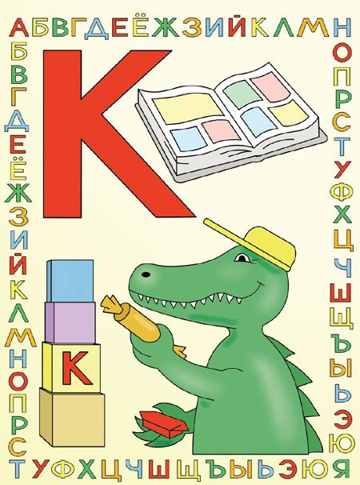
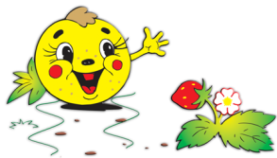
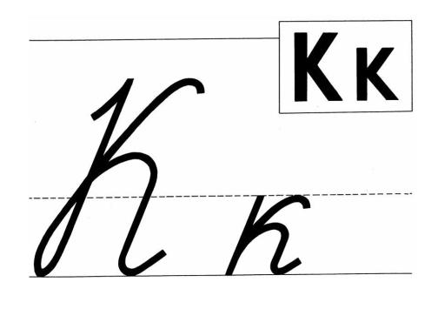
[к]
[к’]

Slide 3
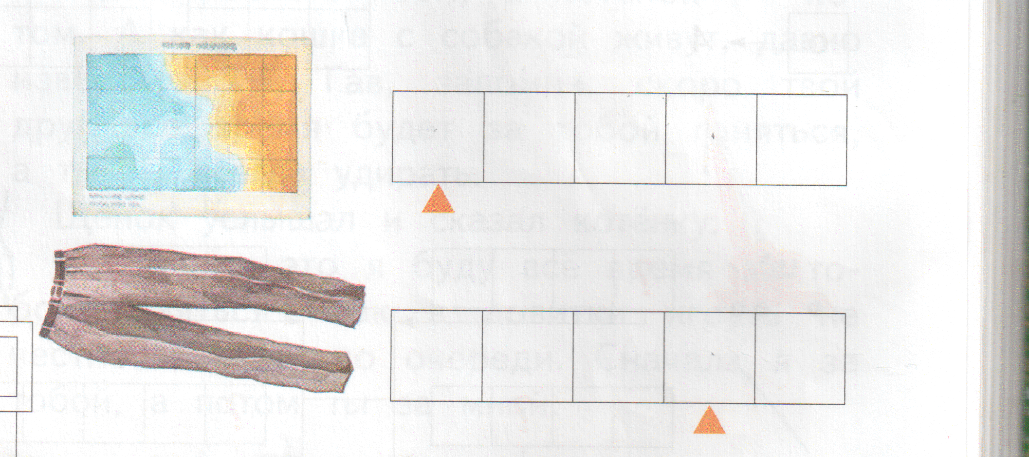

Slide 4
Крошка кошка на окошке
Кашку кушала по крошке.
У Кондрата куртка коротковата.

